Slide 1

Всероссийская научно-практическая конференция «Эндоваскулярное лечение сложных форм ишемической болезни сердца»
г. Москва, 21–22 апреля, 2017 года

Slide 2
Участники
Участвовало в конференции – 420
из них:
Спикеры – 38
Докладчики – 22
Участники – 277
доктора – 226
ординаторы – 39
сестры – 4
студенты – 8
Участники выставки – 57
Оргкомитет – 9
Техперсонал – 17
Секционных заседаний – 6
Докладов на секционных заседаниях – 37
Круглых столов – 5
Совместное заседание профильной комиссии – 1

Slide 3
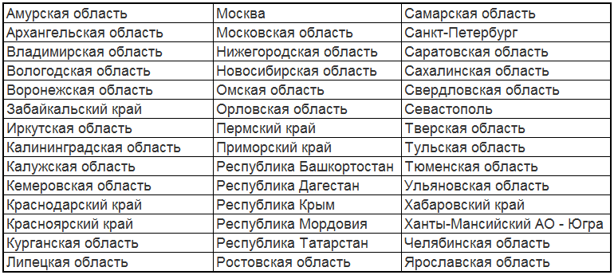
География участия - 42 региона РФ,
Армения, Белоруссия, Таджикистан, Узбекистан

Slide 4
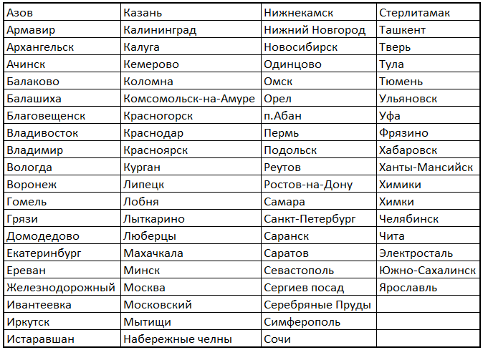
География участия – 77 городов

Slide 5



Выражаем благодарности!

Slide 6


Slide 7
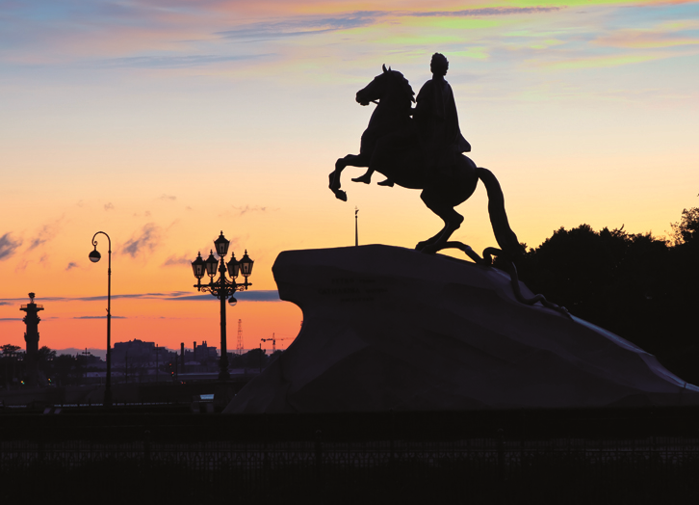
Ждём вас на TCT RUSSIA 2017 8-10 июня, Санкт-Петербург 7 июня, Школа для начинающих

